Slide 1
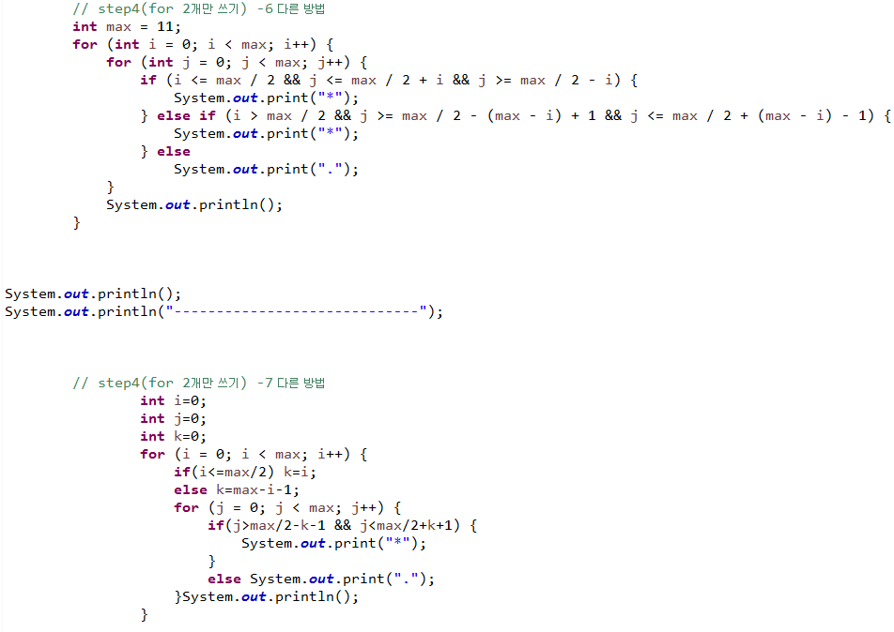
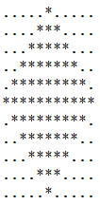
FOR 두개로 다이아몬드 그리기 5, 6

Slide 2
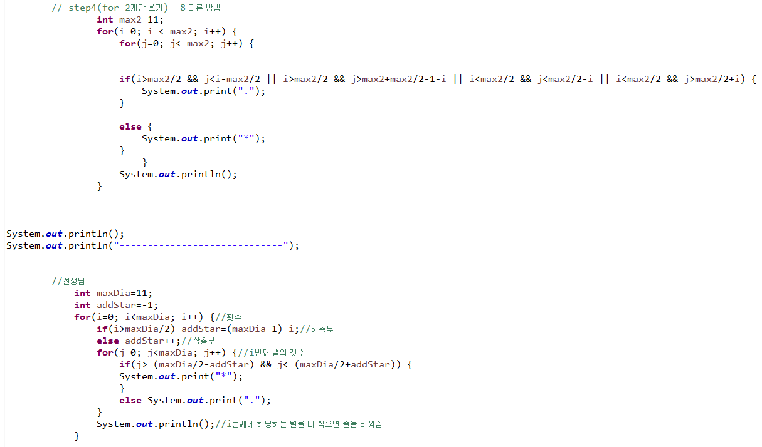
FOR 두개로 다이아몬드 그리기 7, 선생님이 푼 것

Slide 3
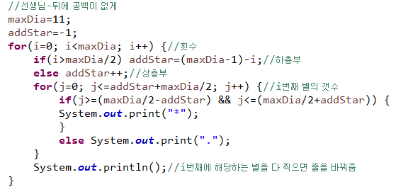
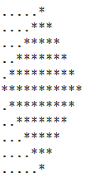
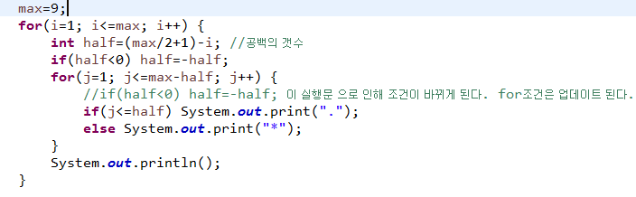
FOR 두개로 다이아몬드 그리기 뒤에 공백이 없게
FOR 두개로 다이아몬드 그리기 절대값형식

